Slide 1


Саратовский государственный медицинский
университет имени В.И. Разумовского
Научно-исследовательский институт травматологии, ортопедии и нейрохирургии
Взаимосвязи ангио- и остеогенеза
при стимуляции репаративных процессов скаффолдами из поликапролактона
и ватерита
Иванов А.Н., Чибрикова Ю.А., Норкин И.А.

Slide 2


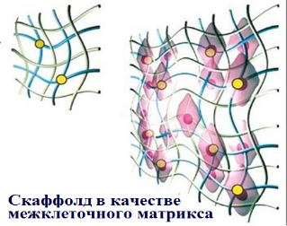
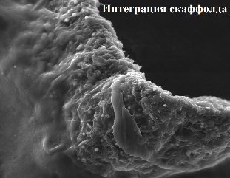
Актуальность проблемы
Одним из возможных способов решения актуальной проблемы стимуляции регенерации тканей являются технологии тканевой инженерии, направленные на разработку и создание скаффолдов или матриц, которые способны структурно и функционально замещать межклеточный матрикс, что способствует восстановлению поврежденных тканей.
К скаффолдам для стимуляции регенерации костной ткани предъявляется ряд специальных требований, в частности, длительный период биодеградации, а также наличие особых механических характеристик. В этой связи для их изготовления используют синтетические полимеры, обладающие соответствующими свойствами, в частности поликапролактон. Учитывая высокую степень минерализации межклеточного вещества костной ткани, в состав скаффолдов для стимуляции ее регенерации, целесообразно включение неорганических компонентов, позволяющих добиться оптимальных остеоиндуктивных свойств.

Slide 3

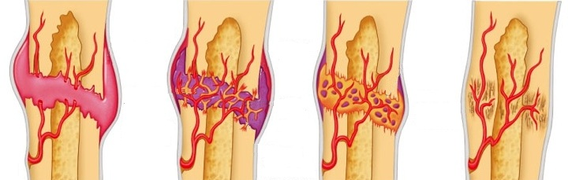
Актуальность проблемы
Обязательным требованием, предъявляемым к скаффолдам вне зависимости от их области применения, является биосовместимость. Согласно стандарту ИСО ключевым аспектом при исследовании биосовместимости выступает оценка параметров воспалительной реакции при имплантационных тестах на животных.
На сегодняшний день установлено, что отсутствие локальных и системных признаков воспалительной реакции совсем не является показателем высокого регенераторного потенциала скаффолдов. Поэтому возрастает актуальность исследований влияния скаффолдов на репаративные процессы, в частности ангио- и остеогенеза.
Ангиогенез и остеогенез при репаративной регенерации костной ткани

Slide 4
Цель исследования
Изучение взаимосвязей ангио- и остеогенеза
при имплантации матриц из поликапролактона
и ватерита у белых крыс

Slide 5



Материалы и методы
Изготовление нанофибриллярного компонента (средний диаметр волокон 0,5+0,1 мкм) методом электроформования на микрофибриллярной основе и минерализация скаффолдов были проведены сотрудниками Института Наноструктур
и биосистем Саратовского национального исследовательского государственного университета им. Н.Г. Чернышевского
и Гентского университета (Бельгия)
Микрофибриллярные основы матриц (средний диаметр волокон 12,1+3,3 мкм) были изготовлены методом электроформования сотрудниками Центра технологий
Томского политехнического университета

Slide 6
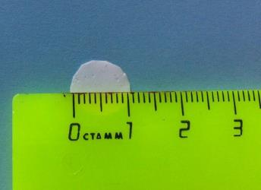
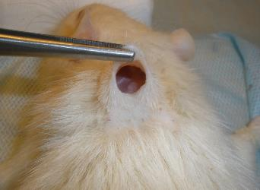
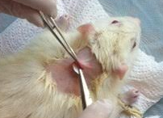
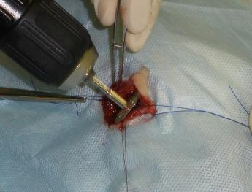
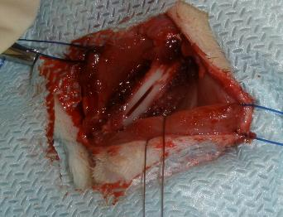
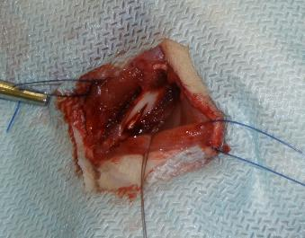
Материалы и методы
Имплантация скаффолдов под кожу и в костную ткань экспериментальных животных
Скаффолд в виде диска
Формирование кармана под кожей
Размещение скаффолда
Формирование дефекта
Дефект бедренной кости
Размещение скаффолда

Slide 7


Материалы и методы
Модель | № группы | Описание | Продолжительность эксперимента | Количество животных
- | 1 | Группа контроля – интактные животные | 0 | 10
Подкожная имплантация | 2 | Группа сравнения - ложнооперированные животные (оперативное вмешательство в объеме, соответствующем субкутанной имплантации матрицы) | 7 суток | 6
 |  |  | 21 сутки | 8
 | 3 | Отрицательный контроль (животные с подкожной имплантацией матриц, содержащих чужеродный белок) | 7 суток | 8
 |  |  | 21 сутки | 10
 | 4 | Опытная группа (крысы которым выполнена имплантация матриц из поликапролактона и ватерита) | 7 суток | 8
 |  |  | 21 сутки | 10
Всего субкутанных имплантационных тестов |  |  |  | 50
Имплантация в костную ткань | 5 | Группа сравнения - Ложнооперированные животные (оперативное вмешательство в объеме, соответствующем имплантации матрицы в костную ткань) | 7 суток | 7
 |  |  | 28 суток | 8
 | 6 | Отрицательный контроль (животные с имплантацией в костную ткань матриц, содержащих чужеродный белок) | 7 суток | 7
 |  |  | 28 суток | 8
 | 7 | Опытная группа (крысы с имплантацией в костную ткань матриц из поликапролактона и ватерита) | 7 суток | 7
 |  |  | 28 суток | 8
Всего имплантационных тестов в костную ткань |  |  |  | 45
ИТОГО |  |  |  | 105

Slide 8
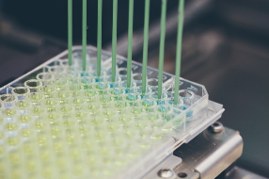
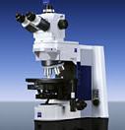
Материалы и методы
Биохимические исследования сыворотки крови
Иммуноферментный анализ сыворотки крови с использованием микропланшетного фотометра Anthos 2010 ("Biohrom Ltd.", Великобритания) для определения концентраций:
фактора роста эндотелия сосудов (VEGF-A) набором реагентов Rat VEGF Immunoassay (R&D Systems, США).
VE-кадгерина и синдекана-1 наборами реагентов «ELISA Kit For Syndecan 1 Rat» и «ELISA Kit For Cadherin 5 Rat» (Cloud-Clone Corp., США).
Остеокальцин Rat-MID™ Osteocalcin ELISA (IDS, Великобритания).
Определение активности в сыворотке крови щелочной фосфатазы, аланинаминотрансферазы, аспартатаминотрансферазы проводилось кинетическим методом на биохимическом анализаторе «Сапфир-400» (Япония) с использованием наборов реактивов фирмы ДиаС» (Россия)
Морфологические исследования тканей зон имплантации
Ткани области субкутанной имплантации, включая скаффолд, иссекались единым блоком на 21-е сутки эксперимента, фиксировали в 10% формалине .
Бедренную кость с имплантированным скафйфолдом забирали на 28-е сутки эксперимента, фиксировали в 10% формалине и подвергали деминерализации в декальцинирующем растворе.
Гистологические срезы толщиной 5-7 мкм готовились по стандартной методике и окрашивались гематоксилином и эозином.
При микроскопии препаратов оценивали состояние тканей, окружающих скаффолд, его заселение клетками и васкуляризацию.

Slide 9

Результаты
В результате проведенных исследований установлено, что через 7 суток после имплантации под кожу скаффолдов на основе поликапролактона и ватерита у крыс опытной группы в 3 раза интенсивнее, чем у ложнооперированных животных увеличивается концентрация VEGF в сыворотке крови. К 21-м суткам у крыс опытной группы, также как и в группе сравнения, отмечается завершение активной фазы ангиогенеза и нормализация концентрации фактора роста эндотелия сосудов в крови, в отличие от животных группы отрицательного контроля, характерной особенностью которых является увеличение уровня в крови данного фактора в период с 7-х по 21-е сутки.
Индукция ангиогенеза при субкутанной имплантации белым крысам скаффолдов из поликапролактона и ватерита не сопровождается признаками нарушения структуры эндотелиального гликокаликса, в отличие от имплантации небиосовместимых матриц, которые одновременно с индукцией синтеза VEGF вызывают двукратное увеличение сывороточной концентрации синдекана-1. При этом значимых изменений концентрации VE-кадгерина относительно нормальных значений ни в одной из групп животных не выявлено.

Slide 10
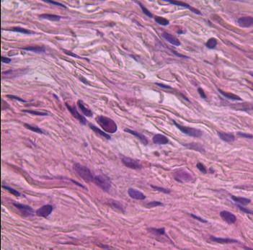
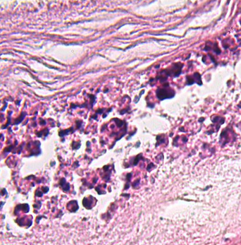
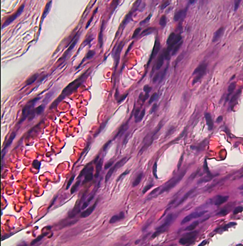
Результаты
В ходе морфологического исследования обнаружено, что матрицы, содержащие чужеродный белок при субкутанной имплантации не васкуляризуются, не заселяются клетками соединительной ткани, а инфильтрируются лейкоцитами. При этом к 21-м суткам вокруг матрицы образуется соединительнотканный барьер, инфильтрированный лейкоцитами, отграничивающий ее от окружающих тканей.
Через 21 сутки после субкутанной имплантации матрицы из поликапролактона и ватерита заселены соединительно-тканными элементами и васкуляризованы. Признаков воспалительных изменений перифокальной зоны при этом не отмечается.
Соединительная ткань зоны иммитации субкутанной имплантации скаффолда
Инфильтрация скаффолда, не обладающего биосовместимостью
Заселение клеточными элементами
и васкуляризация скаффолда из поликапролактона и ватерита
Окраска гематоксилином и эозином. Объектив 63х

Slide 11
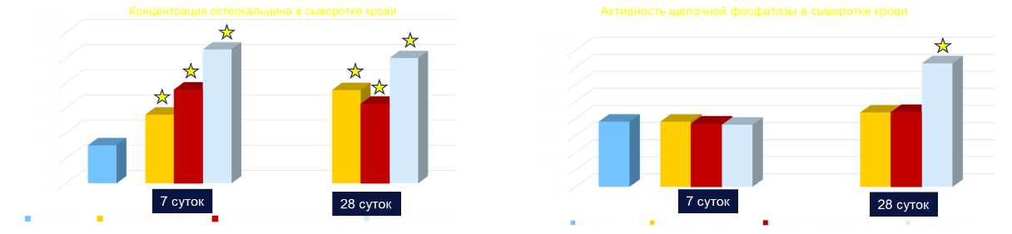
Результаты
Установлено, что имплантация в дефект бедренной кости матриц, не обладающих биосовместимостью, сопровождается увеличением концентрации остеокальцина в крови у экспериментальных животных. Однако его уровень не превышает таковой у ложнооперированных животных как на 7-е, так и на 28-е сутки эксперимента. В противоположность этому при имплантации скаффолдов из поликапролактона и ватерита концентрация остеокальцина в крови у животных на 7-е и 28-е сутки эксперимента выше, чем у крыс групп сравнения и отрицательного контроля, что позволяет констатировать наличие у этих матриц стимулирующего действия на остеобласты.
Значимое увеличение активности щелочной фосфатазы выявлено только у животных опытной группы на 28 сутки после имплантации скаффолдов из поликапролактона и ватерита в область экспериментального дефекта. Это позволяет заключить, что к 28 суткам после имплантации скаффолдов из поликапролактона и ватерита нарастает активность процессов минерализации в костной ткани.

Slide 12
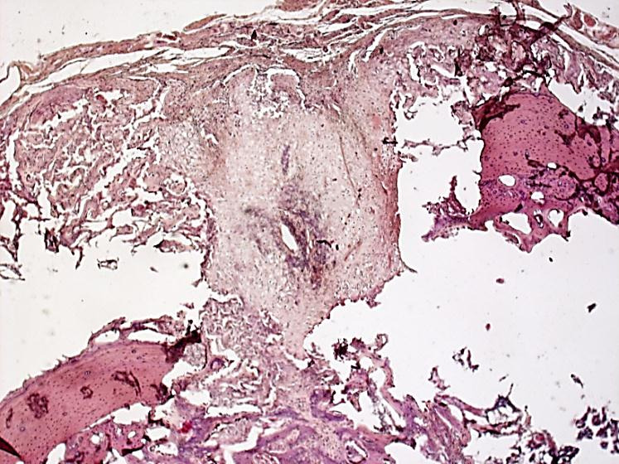
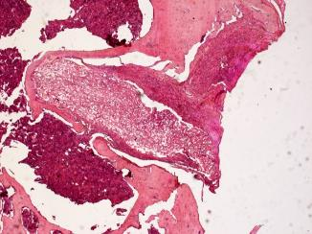
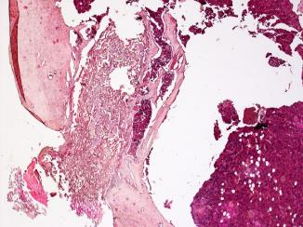
Результаты
При морфологическом исследовании тканей в области экспериментального дефекта бедренной кости установлено, что у животных группы отрицательного контроля на 28-е сутки эксперимента отмечается выраженные периостальные и эндотальные реакции. Вокруг скаффолда отмечается разрастание соединительной ткани. Клеточный состав матрицы представлен клетками лейкоцитарного ряда, единичными фибробластическими элементами и гигантскими многоядерными клетками, признаков формирования остеогенеза в матрице не наблюдается. При изучении препаратов диафиза бедренной кости у животных опытной группы в 40 % случаев обнаружены локальные приостальные или эндостальные реакции. Признаков формирования соединительнотканного барьера вокруг матрицы при этом не выявлено. У животных опытной группы большую часть площади скаффолда занимают костные балки, анастомозирующие между собой и костными балками, прилежащими к скаффолду по периферии.
Регенерат в области дефекта бедренной кости у животных группы сравнения
Отграничение скаффолда соединительной и костной тканью у крыс группы отрицательного контроля
Остеоинтеграция и формирование костных балок в скаффолде из поликапролактона и ватерита
Окраска гематоксилином и эозином. Объектив 5х

Slide 13
Выводы
Динамика концентраций маркеров ангио- и остеогенеза в сыворотке крови отражает морфологические изменения в зоне имплантации скаффолдов и взаимосвязана с их биосовместимостью и регенераторным потенциалом
2. Изменения концентраций фактора роста эндотелия сосудов в крови животных при имплантационных тестах носят фазный характер, заселение скаффолда клетками и васкуляризация сопровождаются снижением уровня проангиогенной активности
3. Пролонгированное повышение концентрации фактора роста эндотелия сосудов в сочетании с увеличением уровня синдекана-1 отражает нарушения васкуляризации, характерное для небиосовместимых матриц с низким регенераторным потенциалом
4. Скаффолды из поликапролактона и ватерита обладают высоким регенераторным потенциалом, что проявляется выраженной стимуляцией ангиогенеза на ранних стадиях с последующей эффективной васкуляризацией, а также остеоиндуктивным эффектом, который заключается в повышении синтетической активности остеобластов и интенсификации процессов минерализации

Slide 14
Спасибо за внимание !

